Slide 1
Magas szintű programozási nyelvek 1
2. előadás

Slide 2
Nyelvi elemek
Lexikális egységek
Szintaktikai egységek
Utasítások
Programegységek
Fordítási egységek
program

Slide 3
Lexikális egységek
Többkarakteres szimbólum (// ++ &&)
Szimbolikus nevek
Azonosító (x )
Kulcsszó (alapszavak: if, for, case, break)
Standard azonosító (beépített függvények nevei)
Címke
Megjegyzés
Literálok (’c’)

Slide 4
A forrásszöveg összeállításának szabályai
Kötött formátumú nyelvek: (Fortran, Cobol) alapvető szerepe van a sornak. Egy sorban egy utasítás helyezkedett el, a sor vége az utasítás vége.
Szabad formátumú nyelvek: A sor nem számít, helyette utasítás végjel van, ami általában pontosvessző.

Slide 5
Adattípusok
Adatabsztrakció első megjelenési formája.
Absztrakt programozási eszköz.
A nyelvek egy része nem ismeri ezt az eszközt
Típusos nyelvek
Nem típusos nyelvek
Az adattípust három dolog határozza meg:
Tartomány
Műveletek
Reprezentáció

Slide 6
Adattípusok
Tartomány: azokat az elemeket tartalmazza, amelyeket az adott típusú konkrét programozási eszköz felvehet.
Műveletek: a tartomány elemein hajtjuk végre őket.
Reprezentáció: ábrázolási mód. A tartományba tartozó értékek tárban való megjelenését határozza meg.
Beépített típusok
Programozó által definiált típusok
Saját típus esetén meg kell adni a tartományát, a műveleteit és a reprezentációját. Sok esetben már meglévő típus segítségével adjuk meg.

Slide 7
Adattípusok
A típusból (alaptípus) származtathatunk egy másikat (altípus), ha leszűkítjük a tartományát, változatlanul hagyva a műveleteit és reprezentációját.
Skalár vagy egyszerű adattípus: tartománya atomi értékeket tartalmaz, minden érték egyedi, közvetlenül nyelvi eszközökkel tovább nem bontható. Tartományaiból vett érétékek jelenhetnek meg literálként.
Strukturált vagy összetett adattípus: tartományának elemei maguk is valamilyen típussal rendelkeznek. Az elemek egy-egy értékcsoportot képviselnek, nem atomiak. Általában valamilyen absztrakt adatszerkezet programnyelvi megfelelői.

Slide 8
Egyszerű típusok
Egész: fixpontos, előjeles vagy előjel nélküli
Valós: általában lebegőpontos, a tartomány az ábrázoláson múlik
Ezek együttesen numerikusok, amiken numerikus és hasonlító műveleteket hajthatunk végre.
Karakteres: tartományának elemei karakterek
Karakterlánc vagy sztring: tartományának elemei karaktersorozatok
Logikai: igaz vagy hamis
Felsorolás: meg kell adni a tartomány elemeit, amik azonosítók lehetnek.
Sorszámozott: egész, karakteres, logikai, felsorolás. Elemei listát alkotnak, van első és utolsó elem. Sorrendiség értelmezett.

Slide 9
Összetett típusok
Tömb: a tömb absztrakt adatszerkezet megjelenése típus szinten. Statikus és homogén összetett típus, azaz tartományának elemei olyan értékcsoportok, amelyekben az elemek száma ugyanannyi és az elemek azonos típusúak.
Dimenziók száma
Indexkészlet típusa és tartománya
Elemeinek típusa
Reprezentációja lehet sor vagy oszlopfolytonos.

Slide 10
Összetett típusok és mutató
Rekord: a rekord absztrakt adatszerkezet megjelenése típus szinten. A rekord típus minden esetben heterogén, a tartományának elemei olyan értékcsoportok, amelyek elemei különböző típusúak lehetnek. Az értékcsoporton belül az egyes elemeket mezőnek nevezzük. Minden mezőnek önálló neve és saját típusa van.
Mutató: egyszerű típus, tartományának elemei tárcímek. Segítségével megvalósítható az indirekt címzés. Speciális eleme, amely nem valódi tárcím, a NULL. Alapvető szerepe van az absztrakt adatszerkezetek szétszórt reprezentációját kezelő implementációknál.

Slide 11
Nevesített konstans
Három komponens
Név
Típus
Érték
Deklarálni kell. Névvel jelenik meg, az mindig az értékkomponenst jelenti. Nem változtatható meg a futás folyamán.

Slide 12
Változó
4 komponens:
Név (azonosító, a programban mindig névvel jelenik meg a változó)
Attribútumok (pl. típus. Futás közbeni viselkedést határoznak meg)
Cím
Érték
Explicit deklaráció: a programozó végzi deklarációs utasítás segítségével. A változó nevéhez attribútumokat adunk meg.
Implicit deklaráció: a programozó végzi, betűkhöz rendel attribútumokat egy külön deklarációs utasításban. Ha egy változó neve nem szerepel explicit deklarációs utasításban, akkor a változó a nevének kezdőbetűjéhez rendelt attribútumokkal fog rendelkezni.

Slide 13
Változó
Automatikus deklaráció: a fordítóprogram rendel attribútumot azokhoz a változókhoz, amelyek nincsenek explicit módon deklarálva.
A változó címkomponense a tárnak azt a részét határozza meg, ahol a változó értéke elhelyezkedik. A futási idő azon részét, amikor a változó rendelkezik címkomponenssel, a változó élettartamának nevezzük.

Slide 14
Cím rendelése változókhoz
Statikus tárkiosztás: a futás előtt eldől a változó címe és a futás alatt az nem változik. Amikor a program betöltődik a tárba, a statikus tárkiosztású változók fix tárhelyre kerülnek.
Dinamikus tárkiosztás: a cím hozzárendelését a futtató rendszer végzi. A változó akkor kap címkomponenst, amikor aktivizálódik az a programegység, amelynek ő lokális változója, és a címkomponens megszűnik, ha az adott programegység befejezi a működését. A címkomponens futás során változhat, sőt vannak olyan időintervallumok, amikor a változónak nincs is címkomponense.

Slide 15
Programozó által vezérelt tárkiosztás
A változóhoz a programozó rendel címkomponenst futási időben. Három alapesete van.
A programozó abszolút címet rendel a változóhoz, konkrétan megadja, hogy hol helyezkedjen el.
Egy már korábban a tárban elhelyezett programozási eszköz címéhez képest mondja meg, hogy hol legyen a változó elhelyezve, vagyis relatív címet ad meg.
A programozó csak azt adja meg, hogy mely időpillanattól kezdve legyen az adott változónak címkomponense, az elhelyezést a futtató rendszer végzi.
Mindhárom esetben lennie kell olyan eszköznek, amivel megszüntethető a címkomponens.

Slide 16
Értékkomponens meghatározása
Értékadó utasítás: Az eljárásorientált nyelvek leggyakoribb utasítása.
Változónév = kifejezés;
Input: a változó értékkomponensét egy perifériáról kapott adat határozza meg.
Kezdőértékadás: Két fajtája van. Explicit kezdőértékadásnál a programozó explicit deklarációs utasításban a változó értékkomponensét is megadja. Amikor a változó címkomponenst kap, akkor egyben az értéket reprezentáló bitsorozat is beállítódik. Megadható az értékkomponens literál vagy kifejezés segítségével.
Amíg a programozó nem határozza meg egy változó értékkomponensét, az határozatlan, tehát nem használható fel. Van olyan nyelv, amely automatikus kezdőértékadást végez.

Slide 17
A C típusrendszere
Aritmetikai típusok
Integrális típusok
Egész
Karakter
Felsorolásos
Valós
Származtatott típusok
Tömb
Függvény
Mutató
Struktúra
Union
Void típus

Slide 18
Kifejezések
Szintaktikai eszközök. Arra valók, hogy a program egy adott pontján ott már ismert értékekből új értéket határozzunk meg. Két komponensük van, érték és típus.
Formálisan a következő összetevőkből áll:
Operandusok: literál, nevesített konstans, változó vagy függvényhívás lehet. Az értéket képviseli.
Operátorok: műveleti jelek.
Kerek zárójelek: A műveletek végrehajtási sorrendjét befolyásolják.
Egyoperandusú (unáris), kétoperandusú (bináris), háromoperandusú (ternáris)

Slide 19
Prefix: az operátor az operandusok előtt áll (*3 5)
Infix: az operátor az operandusok között áll (3 * 5)
Postfix: az operátor az operandusok mögött áll (3 5 *)
Kifejezés kiértékelése: az a folyamat, amikor a kifejezés értéke és típusa meghatározódik.
Végrehajtási sorrend
Balról jobbra
Jobbról balra
Balról jobbra precedencia táblázattal
A műveletek elvégzése előtt meg kell határozni az operandusok érétéket.

Slide 20
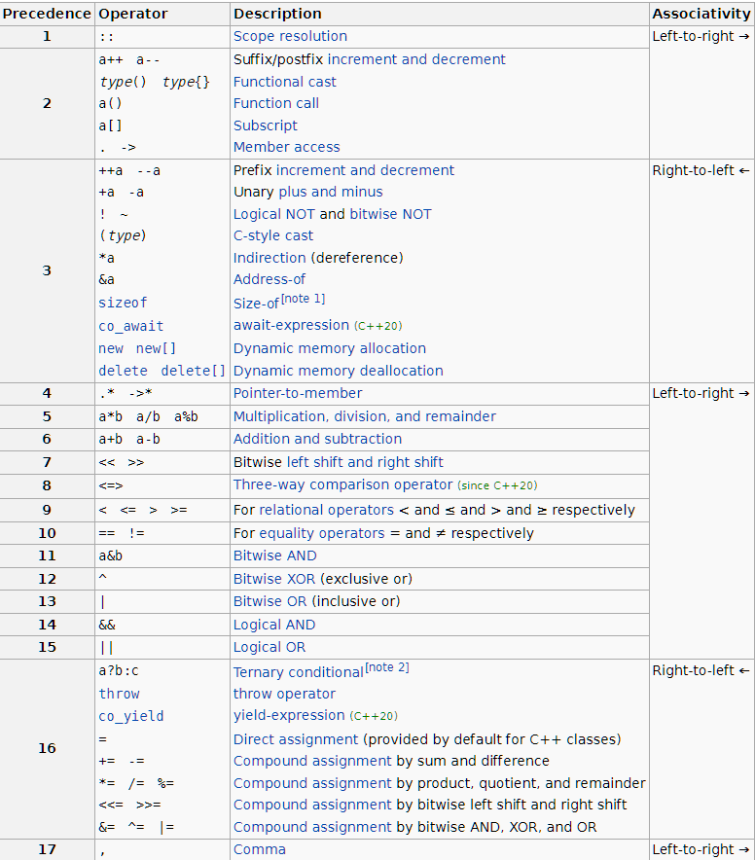
C++ precedencia táblázat

Slide 21
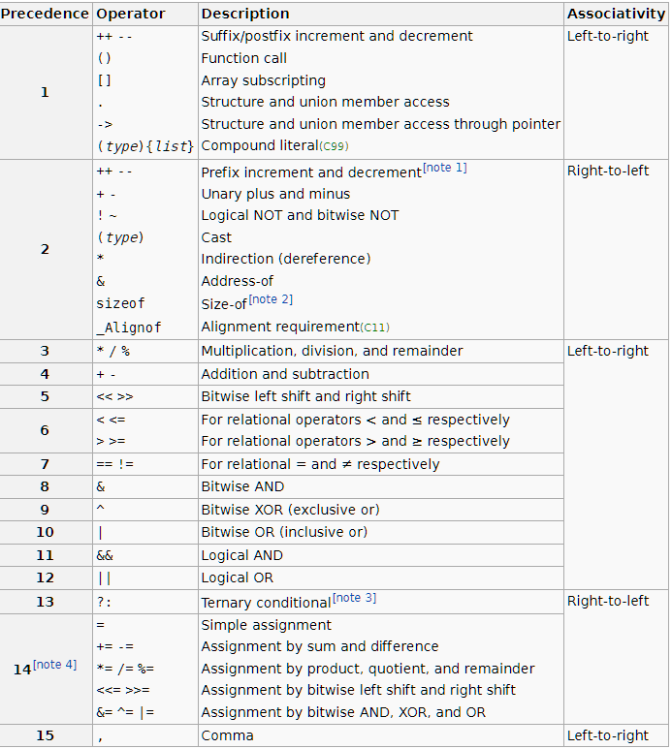
C precedencia táblázat

Slide 22
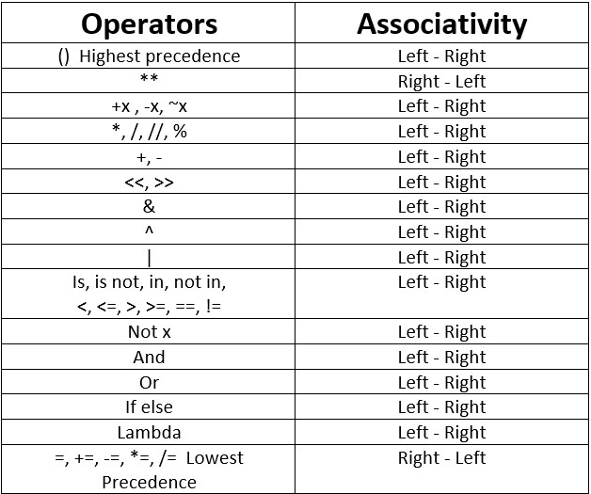
Python precedencia táblázat

Slide 23
Kifejezés típusának meghatározása
Típusegyenértékűség: egy kifejezésben csak azonos típusú operandusok lehetnek, nincs konverzió
Típuskényszerítés: különböző típusú operandusok is lehetnek egy kifejezésben, de a művelet csak azonos ábrázolású operandusok esetén végezhető el. Különböző típusú operandusok esetén konverzió van.
Numerikus típusok esetén bővítés és szűkítés.
Bővítés: olyan típuskényszerítés, amikor a konvertálandó típus tartományának minden eleme egyben eleme a céltípus tartományának is. (egész -> valós) Értékvesztés nincs.
Szűkítés: ennek fordítottja (valós -> egész), ekkor a konverziónál értékcsonkítás, esetleg kerekítés történik
Explicit, implicit

